Slide 1
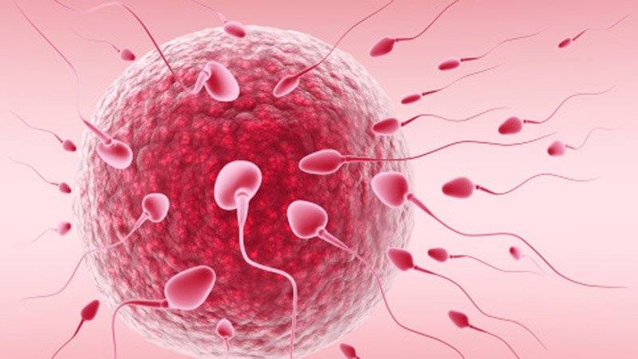
Bonjour et Bienvenue…
Formation Ostéopathie et Fertilité – 2018

Slide 2
- PLAN DE LA FORMATION -
Notes:
2

Slide 3
Programme de la Formation
- 1er jour -
- 14 h / 16 h 00
- La consultation
- L'interrogatoire
- L'examen clinique
- La mise en place du protocole de traitement
- L'aspect psychologique
- Pause
- 16 h 30 / 18 h 00
- Les tests ostéopathiques spécifiques
- Tests de membres inférieurs
- Test pelviens
- Pratique des tests inférieurs et pelviens
- Test utérins internes
- Tests de l'abdomen
- Pratique des tests abdominaux
- 9 h / 10 h 30
- Introduction
- Rappels physiologiques généraux
- L'aventure de la fécondation (Film)
- La Fertilité Féminine
- La Fertilité Masculine
- Pause
- 11 h / 12 h 30
- Les champs d'exclusion ostéopathiques
- l'endométriose
- Les malformations utérines
- Causes d'infertilité traitables en ostéopathie
- La médecine de la fertilité
- Pause déjeuner
Notes:
3

Slide 4
Programme de la Formation
- 2ème jour -
- 8 h 30 / 10h 30
- Les tests ostéopathiques spécifiques
- Tests thoraciques
- Pratique des tests thoraciques
- Tests crâniens
- Pratique des test crâniens
- Test d'inhibition
- Pratique des tests d'inhibition
- Pause
- 11 h / 12 h 30
- Le protocole du traitement ostéopathique
- Les principes des techniques tissulaires
- La conscience tissulaire
- Pratique du travail tissulaire
- Travail sur la présence
- Film sur les tissus
- Pause déjeuner
- 14 h 00 / 15 h 30
- La cavité thoraco-abdominale
- Rappels anatomo-physiologiques
- Techniques thoraciques spécifiques
- Pratique des techniques thoraciques
- Techniques abdominales spécifiques
- Pratique des techniques abdominales
- Pause
- 16 h 00 / 17 h 30
- La sphère pelvienne
- Rappels anatomo-physiologiques
- Techniques pelviennes spécifiques
- Pratique des techniques pelviennes
- Les techniques utérines externes
- Pratique des techniques utérines externes
- les techniques utérines internes
Notes:
4

Slide 5
Programme de la Formation
- 3ème jour -
- 8 h 30 / 10 h 00
- La sphère crânienne
- Rappels anatomo-physiologiques
- Techniques crâniennes spécifiques
- Pratique des techniques crâniennes spécifique
- Les techniques de redynamisation énergétique
- Pratique des techniques
- Les techniques de réharmonisation
- Pause
- 10 h 30 / 12 h 00
- Le système nerveux neurovégétatif
- Les techniques neurovégétatives
- Pratique des techniques neurovégétatives
- Les techniques lymphatiques
- Pratique des techniques lymphatiques
- Pause déjeuner
- 13 h 30 / 15 h 00
- Technique du ligament falciforme
- Pratique de la technique du ligament falciforme
- Les impactions tissulaires inconscientes
- Tests
- Perceptions
- Choix du travail
- Mise en œuvre
- Pratique des impactions tissulaires inconscientes
- Pause
- 15 h 30 / 17 h 00
- Synthèse de la "consultation fertilité"
- Questions/Réponses
- Conclusion de la formation
Notes:
5

Slide 6
- INTRODUCTION -
Notes:
6

Slide 7
- INTRODUCTION -
- But de la formation
- Holistique
- Techniques présentées
- Humilité
Notes:
7

Slide 8
"Ici pas de miracle, pas de guérison assurée,
seule est garantie la meilleure compétence possible"
A T STILL
Notes:
8

Slide 9
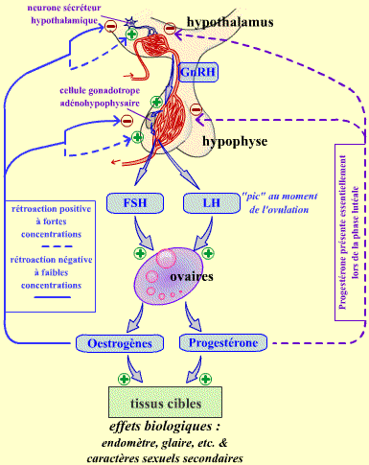
11
- Rappels Physiologiques -
Notes:
9

Slide 10
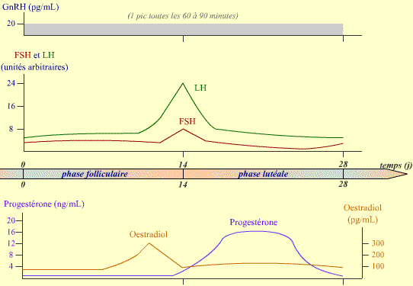
- Rappels Physiologiques -
Notes:
10

Slide 11
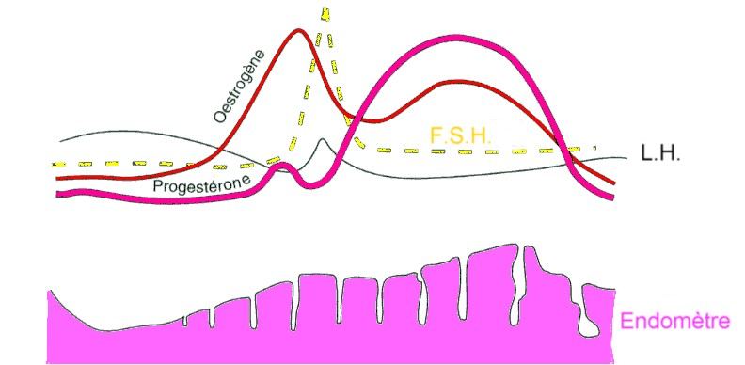
- Rappels Physiologiques -
Notes:
11

Slide 12
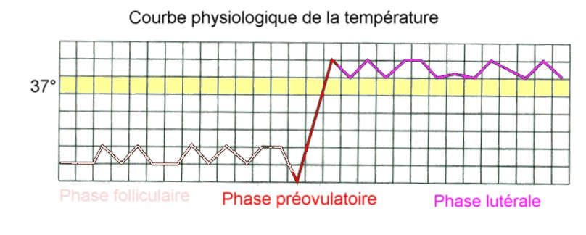
- Rappels Physiologiques-
Notes:
12

Slide 13
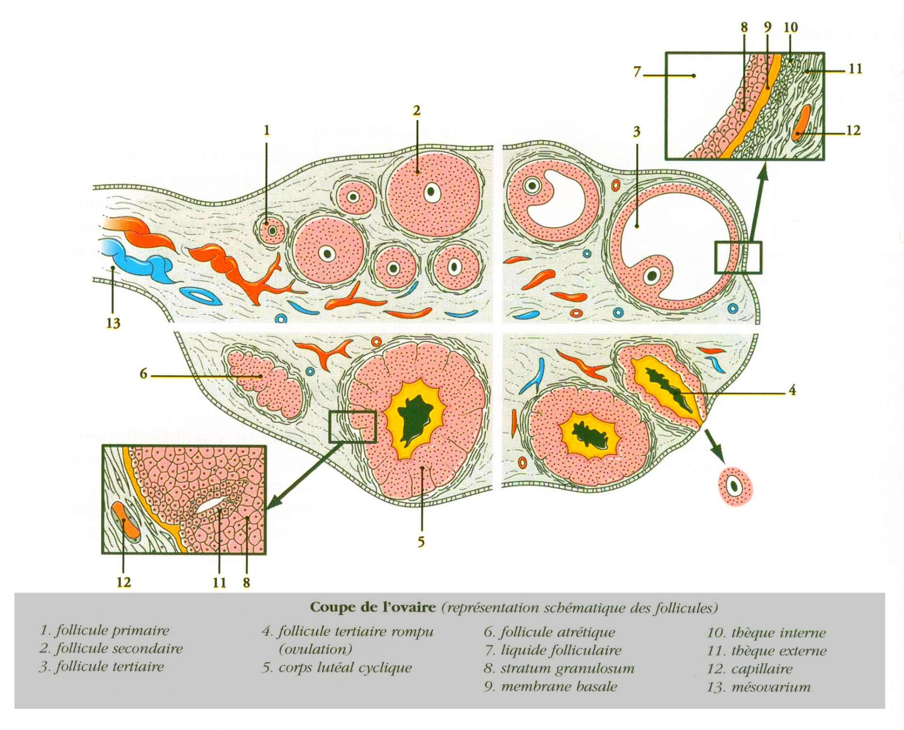
- Rappels Physiologiques -
Notes:
13

Slide 14
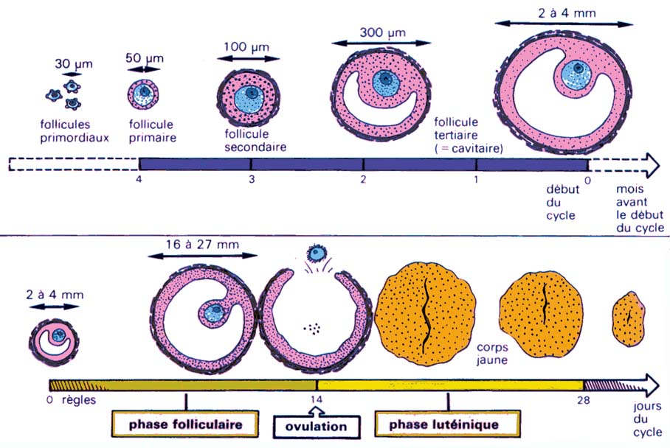
- Rappels Physiologiques -
Notes:
14

Slide 15
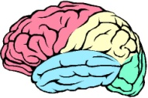
HYPOTHALAMUS
Schématisation de la Neurocrinie
utéro-ovarienne
Sécrétion de Gn Rh
(Gonadotrophine sécrétée
de manière pulsatile
toute les 90 minurtes
HYPOPHYSE
Stimulation des sécrétions de
FSH et de LH par les catécholamines
ANTE
Post
ORTHO
PARA
NEUROCRINIE
Action sur utérus et ovaires
FSH LH
(2 à 3 h) (1 h)
Homéorèse
Homéostase
^{Gonades}
^{(Sécrétions de stéroïdes)}
^{Thèque interne de l’ovule}
^{Cholestérol}
^{Prégnolone}
^{Progestérone}
^{Androgènes}
^{Oestrogènes}
Développement
Des
Cellules germinales
(Pas d’action sur la stéroïdogénèse)
Action sur la thèque interne de l'ovaire.
Action sur les cellules de la granulosa. Et sur l'aromatase.
LH modifie le corps jaune.
Stimule l'action des cellules de la granulosa et la production d'IGF1.
FSH et IGF1 permettent la formation des récepteurs de LH.
Action effectuée par les cellules de la granulosa par l'aromatase
- Sécrétée par:
le corps jaune,
le follicule
le placenta
AROMATASE
AROMATASE
- Sécrétée par: - les cellules de la Granulosa
(Thèque interne de l'ovaire)
Le corps jaune
Le placenta
La FSH et la LH sont 2 stimulines complémentaires
qui doivent être synchrones pour permettre
un fonctionnement gonadique normal
Notes:
15

Slide 16
- LA FECONDATION -
- "LE FILM" -
Notes:
16

Slide 17
- La Fécondation -
Notes:
17

Slide 18
- La Fécondation -
Notes:
18

Slide 19
- La Fécondation -
Notes:
19

Slide 20
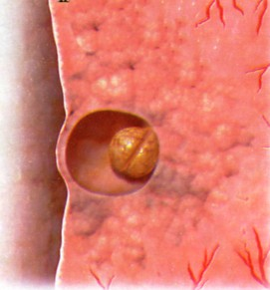
16
- La Fécondation -
Notes:
20

Slide 21
21
- INFERTILITE FEMININE -
Notes:
21

Slide 22
21
- INFERTILITE FEMININE -
^{- INFERTILITE FEMININE}
⁻ Les causes principales : (33% des infertilités)
- A : Les Causes directes d'infertilité chez la femme
- les examens clinico-biologiques devront définir s'il s'agit d'une ^{1- Anomalies de l'ovulation :}
- Anovulation : absence totale d'ovulation.
- Dysovulation : alternance de cycle avec et sans ovulation.
- Diagnostic : courbe de température, dosages hormonaux...
Notes:
22

Slide 23
21
- INFERTILITE FEMININE -
^{- INFERTILITE FEMININE}
2- Anomalies du tractus génital :
- Anomalies des trompes : altérées ou obturées pour différentes raison (infection, grossesses extra-utérines...)
- Anomalies utérines (bifides, cloisonné,....)
⁻ Endométriose = stérilités mécaniques (obstacle)
= gamétotoxique et embryotoxique (Elaboration de substance délétères) - Diagnostic : échographique, coelioscopique ( RMN).
- Anomalies de la qualité de la glaire dues à des causes hormonales, infectieuses, interventionnelles (conisation).
- Diagnostic : biologique (test de HUHNER......)
Notes:
23

Slide 24
21
- INFERTILITE FEMININE -
^{- INFERTILITE FEMININE}
- 3 - Les syndromes spécifiques : Ovaires polykystiques, hyperandrogénies
- 4 - Anomalie du caryotype : décision prise selon les cas de figure par le conseil génétique.
- B : Les Causes indirectes d'infertilité chez la femme
- Rôle de l'âge, du poids, de l'état thyroïdien...
- Les drogues "douces" : tabac, alcool....
- INFERTILITE MIXTE (40% des infertilités)
Cette catégorie représente la majeure partie des infertilités dans le couple.
Elle est composée d'un facteur masculin et féminin.
La difficulté dans le traitement de cette population réside surtout dans le fait qu'il faut synchroniser les traitements de manière à obtenir en même temps une chance d'ovulation et une chance de fécondation.
Toutes Les techniques d'AMP (IAC, FIV, ICSI...) ont apporté beaucoup dans le traitement de ces cas complexes.
Notes:
24

Slide 25
21
- INFERTILITE FEMININE -
^{- INFERTILITE FEMININE}
- INFERTILITE INEXPLIQUEE (6% des infertilités)
Dans cette catégorie, on ne décèle aucune anomalie visible par les explorations conventionnelles. Heureusement, elle représente une petite partie des infertilités, mais, comme l'indique son nom, son approche est difficile, et les causes peuvent être multifactorielles.
Leurs origines ne sont actuellement pas connues et il est donc difficile d'en attribuer la cause à l'un quelconque des partenaires.
Les techniques d'AMP (IAC, FIV, ICSI...) peuvent aussi apporter leurs contributions au traitement de ces pathologies inexpliquées en servant à la fois de diagnostic (observation des paramètres de la fécondation, de visu) et de traitement
Notes:
25

Slide 26
27
CHAMPS D'EXCLUSION OSTEOPATHIQUE
Notes:
26

Slide 27
32
- Champs d'Exclusion Ostéopathique -
Pathologies d'exclusion du champ Ostéopathique: - Stérilités tubaires : - salpingites - endométrioses - malformation de la trompe - Stérilités utérines : - dues aux endométrites, - endométrioses, - synéchies post traumatiques, - malformations utérines, - hypoplasie utérine (développement insuffisant) - Obstacles cervicaux : - séquelles d'électrocoagulations abusives - Stérilités ovariennes : - syndrome de Stein-Levanthal (OPK) - atteinte diencéphalo-hypothalamo-hypophysaires
Notes:
27

Slide 28
28
- L'ENDOMETRIOSE -
Notes:
28

Slide 29
- Malformations Utérines -
Notes:
29

Slide 30
30
CAUSES D'INFERTILITES TRAITABLES
EN
OSTEOPATHIE
Notes:
30

Slide 31
OSTEOPATHIE ET FERTILITE
30
- Causes d'Infertilité Traitables en Ostéopathiques -
- Causes Ostéopathiques d'infertilité - Causes centrales - Perturbation de circulation au niveau du système porte hypothalamo-hypophysaire
Origines
- Tensions au niveau crânien
- SSB + c0/c1,
- Dysfonctions intra-osseuses: ethmoïde, sphénoïde, maxi. sup.,…
Notes:
31

Slide 32
30
- Causes d'Infertilité Traitables en Ostéopathiques -
- Causes Ostéopathiques d'infertilité - Causes ovariennes (endocrines ou exocrines)
- Restrictions de mobilité primaires (ligaments de l'ovaire) ou secondaires (organes périphériques…)
- Vascularisation de l'ovaire (plexus solaire = principal / plexus hypogastrique = accessoire)
- Causes orthosympathiques = T10 a L1
- Causes parasympathiques = T.D.P. C0/C1/C2, O.S.T., O.I.T (X)
Notes:
32

Slide 33
30
- Causes d'Infertilité Traitables en Ostéopathiques -
Causes mécaniques utérines
- T12 à L2, ganglions mésentériques sup. et inf., pour le para S2à S4 + sacrum + sacro iliaques + plexus hypogastrique
- Causes utérines primaires: Flexions et versions
- Causes utérines secondaires: dysfonctions osseuses, viscérales, pelviennes.
Notes:
33

Slide 34
30
- Causes d'Infertilité Traitables en Ostéopathiques -
- Causes mécaniques du col - Perte de la mobilité (action sur passage du col et la glaire)
(cicatriciel, déchirure, électro) - Causes tubaires - Ligament large - Causes diaphragmatiques - Perte mobilité T12 à L3 - Compression abdominale de l'ovaire: Equilibres abdominaux manométrique+ gravitaire
- Causes rénales - Artères et veines rénales: origine des vaisseaux ovariens (surtout à gauche) - Compression sous diaphragmatique
Notes:
34

Slide 35
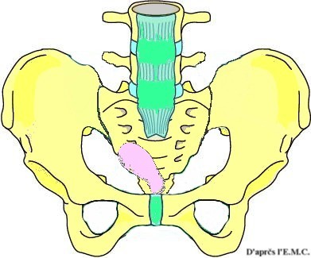
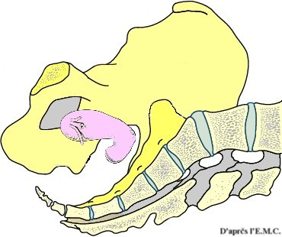
- Causes d'Infertilité Traitables en Ostéopathiques -
- Utérus antéversé -
- Utérus rétroversé -
- Utérus latéroversé -
- Utérus antéfléchi -
- Utérus rétrofléchi -
- Utérus latérofléchi -
Notes:
35

Slide 36
31
- LA MEDECINE DE L'INFERTILITE -
Notes:
36

Slide 37
35
- La Médecine de la Fertilité -
- Les médicaments pour le blocage de l'ovulation
- Les agonistes du GnRH ( Decapeptyl*, Suprefact*, Enantone* synarel*...)
= mettent l'hypophyse et les ovaires au repos = blocage de l'ovulation spontanée
- La FSH : Gonal-F©, Puregon©, Menopur© Pergoveris©,Fostimon©
= Permet de stimuler les ovaires et donc la croissance de plusieurs follicule
- L’hormone HcG : Ovitrelle 250©, Gonadotrophines Chorioniques 5000 Unités©
= Permet de déclenche l’ovulation
Notes:
37

Slide 38
31
- La Médecine de la Fertilité -
- Les médicaments pour le blocage de l'ovulation:
- Les analogues du GnRH se divisent en deux catégories de médicaments :
- Les agonistes du GnRH ( Decapeptyl*, Suprefact*, Enantone* synarel*...)
= Phase préparatoire (contiennent de la FSH purifiée).
Action =
- 1 - Effet "flaire up" par libération importante d'hormones hypophysaires endogènes (FSH et LH)
- 2 - Désensibilisation qui annule la production endogène et bloque le processus d'ovulation naturelle.
- Employés d'abord seuls puis en association avec une FSH purifiée lors de la stimulation ovarienne = Protocole long.
- Employés avec une FSH purifiée = Protocole court.
Notes:
38

Slide 39
31
- La Médecine de la Fertilité -
- Les antagonistes du GnRH.(Cetrotide*, Orgalutran*...)
- Ils réalisent rapidement une chute des hormones endogènes avec un blocage immédiat de l'ovulation.
- Ces spécialités sont utilisées à la fin du traitement de stimulation par la FSH purifiée.
Notes:
39

Slide 40
31
- La Médecine de la Fertilité -
^{- Les effets secondaires ?}
1 - Kystes ovariens qui font suite à la stimulation initiale de la sécrétion des gonadotrophines.
(kystes contrôlés par échographie et dosage d’estradiol avant la stimulation ovarienne. 2 - Dans les protocoles “longs” de stimulation ovarienne pour FIV, il apparaît une augmentation passagère des gonadotrophines (FSH,LH) = l’ effet “flair-up”.
- A la fin de cet effet la sécrétions des gonadotrophines chutent et peut engendrer des très - pertes plus ou moins sanglantes, que l’on attribue, a tort, aux règles de fin de cycle.
Ces pertes ne doivent pas, sauf avis contraire, engendrer l’arrêt du traitement.
Notes:
40

Slide 41
31
- La Médecine de la Fertilité -
- Les médicaments de la stimulation ovarienne
^{- Les FSH "purifiées"}
- Stimulent l'ovaire = production d'ovocytes.
- Résultats obtenus en 10 jours environ
- Variations de réponse très importantes d'un sujet à l'autre et d'un traitement à l'autre.
- Monitorage de l'ovulation doivent être suivi biologiquement (dosage de l'estradiol) et échographiquement.
Ils existe deux catégories de FSH purifiées :
Notes:
41

Slide 42
32
- La Médecine de la Fertilité -
- Les médicaments de la stimulation ovarienne:
- Les HMG ( ou FSH d'origine humaines) :(Ménopur*, Fostimon*.....)
- Utilisées depuis plus de 30 ans
- Sous forme d'ampoules injectables dosées en UI (unités internationales).
Contrairement aux FSH recombinante, les HMG contiennent aussi de la LH.
Notes:
42

Slide 43
32
- La Médecine de la Fertilité -
- Les médicaments de la stimulation ovarienne:
Les FSH recombinante(Puregon*, GonalF*....)
- Fabriquées par génie génétique
- Sous forme d'ampoules injectables ou de stylo-doseurs contenant différentes doses de produit quantifiées en UI (unités internationales).
- LH recombinante (à petite dose) (Luvéris*....)
- Dans un certain nombre de cas d'anovulation on pourra établir des traitement de type "séquentiel" en associant la LH à la FSH
- L'HCG recombinante (à petite dose) (Ovitrelle*...)
- Génie génétique, La choriogonadotropine alfa = Même action que l'HCG naturelle
Notes:
43

Slide 44
32
- La Médecine de la Fertilité -
- Les médicaments inducteurs de l'ovulation
- L'utilisation des analogues du GnRH permet le blocage des processus naturels de l'ovulation.
- Permet la maîtrise de la date et l'heure de l'ovulation.
- Déclenchement de l'ovulation au moment choisi. l'HCG naturelle (HCG endo 1500*, HCG endo 5000*...)
Les gonadotrophines chorioniques (HCG) = Action LH = déclenchement de l'ovulation
^{(40 heures après injection).}
- Ponction ovocytaire 34 à 36 heures après l'injection d'HCG.
L'HCG recombinante (Ovitrelle*...)
Créée par génie génétique, La choriogonadotropine alfa à la même action que l'HCG naturelle
Notes:
44

Slide 45
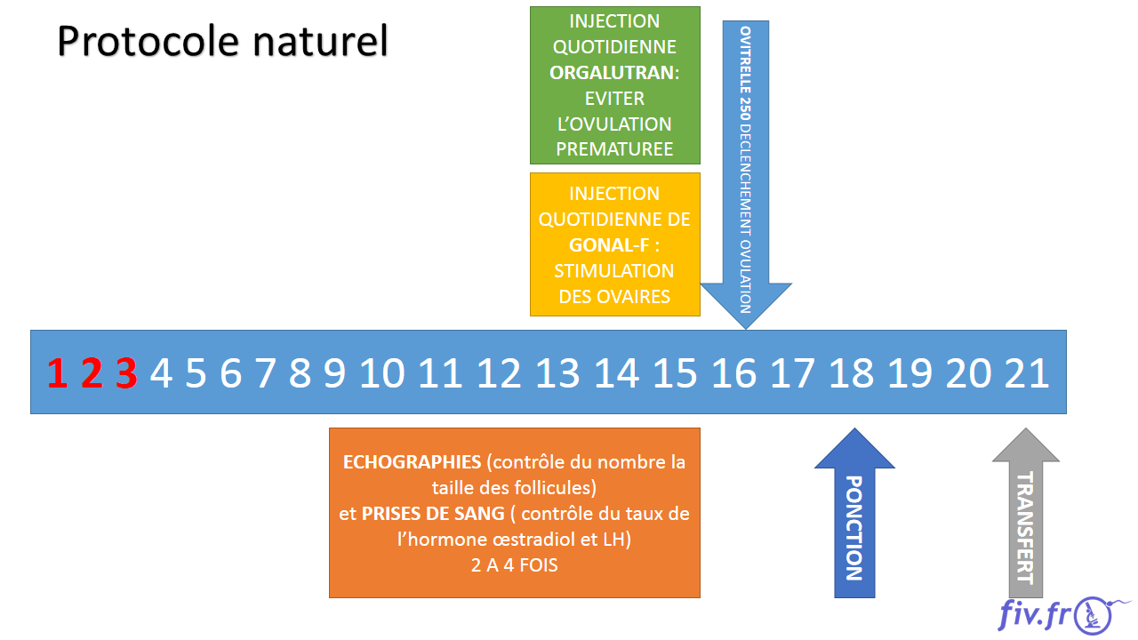
32
- La Médecine de la Fertilité -
Notes:
45

Slide 46
32
- La Médecine de la Fertilité -
Notes:
46

Slide 47
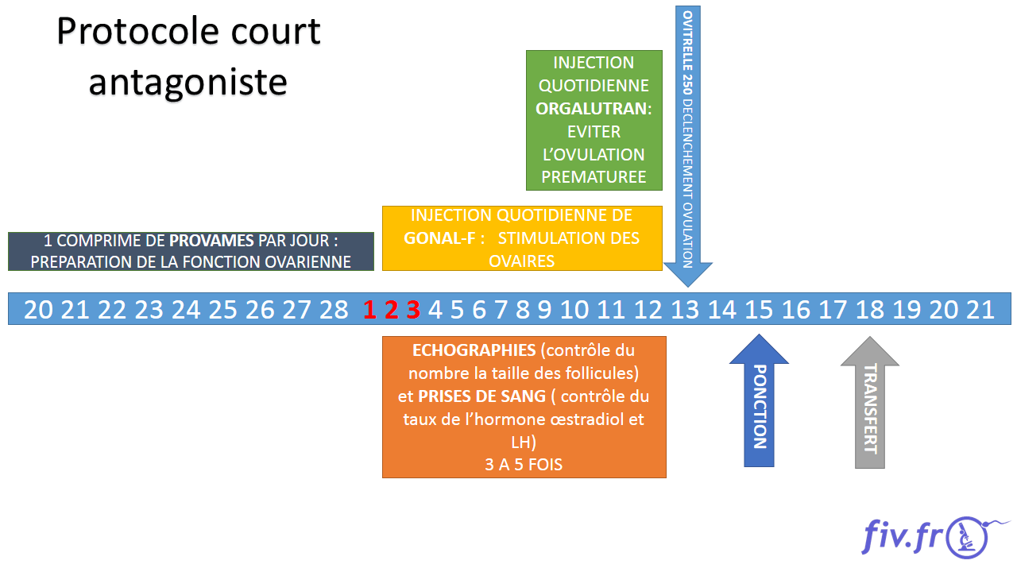
32
- La Médecine de la Fertilité -
Notes:
47

Slide 48
- LES TECHNIQUES MEDICALES -
Notes:
48

Slide 49
INSEMINATION ARTIFICIELLE
Notes:
49

Slide 50
FIV
Notes:
50

Slide 51
ICSI
Notes:
51

Slide 52
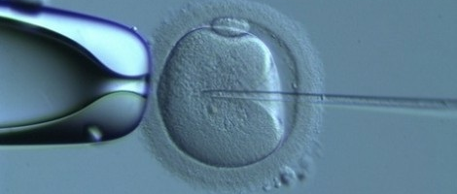
- La Médecine de la Fertilité -
Notes:
52

Slide 53
IMSI
Notes:
53

Slide 54
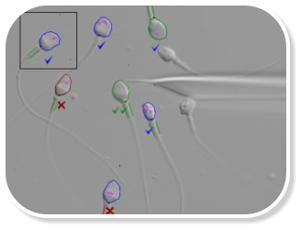
- La Médecine de la Fertilité -
Notes:
54

Slide 55
36
Techniques de 1ère intention
Sperme OATS
Sperme normal
MIV
OATS avec atteinte morphologique
IAC
Echec IAC
FIV
ICSI
IMSI
BB
?
Echec FIV?
Echec ICSI?
Don sperme
1
Don ovules
1
1
2
BB
?
2
2
BB
?
Techniques
complémentaires
Hatching
3
3
3
Vitrification
Cultures prolongées
(Blastocytes)
Congélation
IMSI = ICSI avec sélection des spermatozoïdes à un très fort grossissement,
MIV = maturation des ovocytes in vitro avant FIV ou ICSI OATS = OligoAsthénoTératozooSpermie
^{Sp.normal = normospermie}
IAC ou IIU = insémination intra-utérine
^{FIV = fécondation in vitro,}
ICSI = fécondation in vitro avec micro-injection du spermatozoïde
Notes:
55

Slide 56
38
- LA CONSULTATION OSTEOPATHIQUE -
Notes:
56

Slide 57
33
- La Consultation ostéopathique -
- Anamnèse générale. - État civil - Motif de consultation - Antécédents médicaux - Traitement médical général suivi - Antécédents chirurgicaux - Antécédents familiaux - Antécédents traumatiques - Contexte familial - Spermogramme du conjoint
Notes:
57

Slide 58
33
- La Consultation -
Anamnèse gynécologique - L'historique de la fertilité - Age des 1ères règles - La puberté - Grossesses antérieures (échecs, fausses couches) - Avortements (mode)
Notes:
58

Slide 59
33
- La Consultation -
- Les cycles - Normaux (28 jours) - aménorrhées (primaires ou secondaires) - Spanioménorrhées (aménorrhées alternées de cycles normaux) - Métrorragies (écoulements utérins en dehors des phases de règles) - Ménorragies (menstruations anormalement abondantes) - Anomalies du rythme menstruel cycles courts (- 24 jours) ou longs (+32 jours) - Qualité et quantité des menstruations: - durée (courte, longue, irrégulière) - abondance (hémorragiques, peu abondantes) - couleur (noire, marron, rouge foncé, rouge vif) - consistance (épaisses, liquides) - caillots - arrêt (net ou traînant) - douleurs: dysménorrhées prémenstruelles protoméniale, téléméniale, Primaires ou secondaires.
Notes:
59

Slide 60
33
- La Consultation -
- Les troubles associés des cycles - constipation ou diarrhées - troubles digestifs - Œdèmes des membres inférieurs - lourdeurs des jambes - pesanteur pelvienne - tension mammaire ou mastose - sommeil perturbé - irritabilité, agressivité, syndrome dépressif - instabilité vésicale, incontinence
Notes:
60

Slide 61
33
- La Consultation -
- Écoulements vaginaux - Sanguins ou leucorrhées - Période - Odeur - Viscosité - Avec irritation ou prurit
- Infections - Germes - fréquence - récidive - localisation (vulve, vaginale, col utérus, trompes, péritoine,…)
Notes:
61

Slide 62
34
- La Consultation -
- Douleur pelvienne - Fréquence - Nocturne, diurne - Moment du cycle - Zone - Intensité (subjectif) - Irradiation - Fréquence - Signes associés - Sédation (position, température, pression, médicaments) - Endométriose? - dyspareunies (localisation, intromission, profondes) - la contraception - Historique - Mode - Actuelle
Notes:
62

Slide 63
34
- La Consultation -
- Sexualité - Vie de couple? - Rapports réguliers? - Libido? - Dyspareunies? - Examens médicaux et chirurgicaux pratiqués - Examens biologiques (dosages hormonaux) - Test de Hünner - Hystérographie - Échographies pelviennes, mammaires - Effet Doppler - Interventions chirurgicales (ovaires, utérus, trompes,…conisation, coelioscopie, laparotomie, voies naturelles)
Notes:
63

Slide 64
34
- La Consultation -
- Psychologie - consultation en couple - Typologie de la patiente (morphotype) - Vécu de l'attente - Histoire familiale
Notes:
64

Slide 65
39
LES CONSEILS D’HYGIENE DE VIE
Notes:
65

Slide 66
41
Notes:
66

Slide 67
- Courbes de températures pathologiques -
- Courbe de température irrégulière et anarchique - - Pas d'ovulation marquée = problème central et local -
Notes:
67

Slide 68
EXAMENS MEDICAUX DE LA FEMME
Notes:
68

Slide 69
DOSAGES HORMONAUX
Notes:
69

Slide 70
- La Consultation -
DOSAGES HORMONAUX chez la femme
Chez la femme, associée aux courbes de température, une exploration fonctionnelle du cycle associée ou non à des examens complémentaires permet de déceler un certain nombre d'anomalies (anovulation, dysovulation, insuffisance hormonale, hyperandrogénie, OPK, problèmes thyroïdien...
Valeurs usuelles au cours du cycle naturel :
Période du cycle | FSH UI/ml | LH UI/ml. | Estradiol pg/ml. | Progestérone ng/ml.
phase folliculaire semaine1 | 2-10 | 2-9 | 20-94 | <0,05 - 1,3
phase folliculaire semaine2 | 2-8 | 2-9 | 57-260 | <0,05 - 1,5
pic pré-ovulatoire | 7-18 | 18-60 | 100-420 | 1,4 - 3,1
phase luteale installée | 1,5-7 | 1-10 | 60-230 | 5,0 - 25
Notes:
70

Slide 71
LA RESERVE OVARIENNE
Notes:
71

Slide 72
- La Consultation -
Évaluation de "la réserve ovarienne"
Schématiquement l'évaluation de la réserve ovarienne permet de savoir, en tenant compte de l'âge, si une tentative de FIV a des chances d'aboutir à un bon recrutement ovulaire, après traitement.
les critères actuels sont, au 3ème jour du cycle :
- un œstradiol compris entre 40 et 80 pg/ml. - une FSH inférieur à 12 mUI/ml. - une inhibine sup à 45 pg/ml.
ces critères "d'exclusion" seront probablement modifiés ou revus en fonction de l'évolution des connaissances.
Aujourd'hui, Le dosage de l'hormone anti mûllerienne (AMH) est aussi utilisé pour évaluer la réserve ovarienne.
Notes:
72

Slide 73
- La Consultation -
Évaluation de "la réserve ovarienne"
Schématiquement l'évaluation de la réserve ovarienne permet de savoir, en tenant compte de l'âge, si une tentative de FIV a des chances d'aboutir à un bon recrutement ovulaire, après traitement.
les critères actuels sont, au 3ème jour du cycle :
- un œstradiol compris entre 40 et 80 pg/ml. - une FSH inférieur à 12 mUI/ml. - une inhibine sup à 45 pg/ml.
ces critères "d'exclusion" seront probablement modifiés ou revus en fonction de l'évolution des connaissances.
Aujourd'hui, Le dosage de l'hormone anti mûllerienne (AMH) est aussi utilisé pour évaluer la réserve ovarienne.
Notes:
73

Slide 74
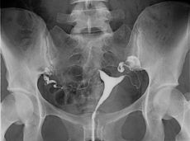
Notes:
74

Slide 75
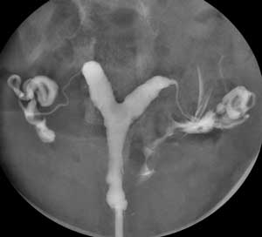
Notes:
75

Slide 76
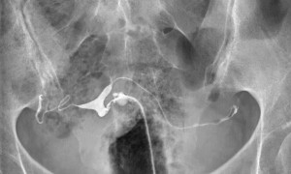
Notes:
76

Slide 77
Hystéroscopie
Notes:
77

Slide 78
Caryotype
Notes:
78

Slide 79
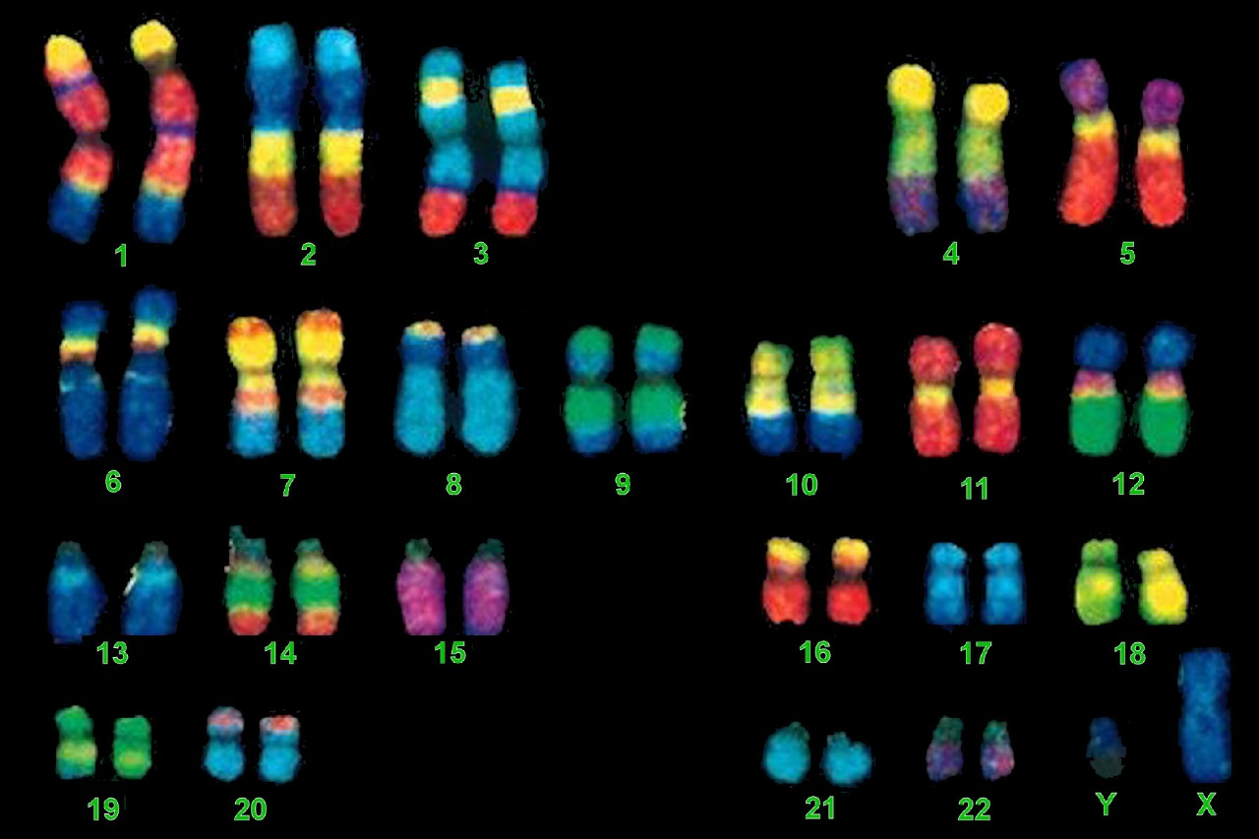
Notes:
79

Slide 80
35
LE TEST DE HÜNER
Notes:
80

Slide 81
Examens bactériologiques
Et
biochimiques
Notes:
81

Slide 82
DIAGNOSTIC DE GROSSESSE
Notes:
82

Slide 83
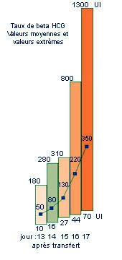
36
- Test sanguin à 3 jours après transfert d'embryon
- Résultats :
- < 5 = négatif
- 10/20 = douteux
- > 25 = positif
Notes:
83

Slide 84
47
SYMPTHOMATOLOGIE UTERINE
Notes:
84

Slide 85
47
- Symptomatologie Utérine
- Symptomatologie utérine -
- 1 - Migraines occipitales ou occipito-frontales
- 2 - Hyperesthésie mamelonnaire, aréolaire et péri-aérolaire
- 3 - Tension douloureuse abdominale inférieure et inguinale en forme de "slip.
- 4 - Dermalgies de Jarricot: - Antérieure: sur la ligne médiane dans le métamère d11 = le plexus hypogastrique, le salpinx et l'utérus. - Postérieure: dans le métamère D12 au niveau de l'apophyse transverse de L5.
Notes:
85

Slide 86
51
- Symptomatologie Utérine
- 5 - Points de Chapman:
- Antérieurs:
Utérus et tissu conjonctif utérin = branche ischio-pubienne (de part et d'autre de la symphyse pubienne), pour les ligaments larges = face externe de cuisse sur 5 cm de large du trochanter à 5 cm au dessus du condyle externe. - Postérieurs: pour l'utérus et les ligaments larges = mi distance entre l'EIPS et l'AE de L5 pour le tissu conjonctif utérin entre l'apophyse transverse de L5 et la crête iliaque. - 6 - Rigidité de l'étage D10 / L2. - 7 – Lombo-sacralgie L5 irradiant aux fesses et à la partie postérieure des cuisses. - 8 - Tension du ou des muscles TFL. - 9 - Tension douloureuse en barre des EIAS à l'ombilic.
Notes:
86

Slide 87
- L'Aspect psychologique des Patientes -
L'état d'esprit des patientes : - Les variables des histoires - Le vécu de l'incapacité - Le vécu du traitement - Le comportement général - La vision de l'ostéopathe - L'avis du psychanalyste : - Le contexte familial - Le comportement œdipien - L'image de l'Homme - L'image de la Mère… et du Père
Notes:
87

Slide 88
- L'Aspect psychologique des Patientes -
- La conduite à tenir : - L'écoute - L'empathie - Les promesses - Les pourcentages - Les espoirs - Les succès…
Notes:
88

Slide 89
- L'Aspect psychologique des Patientes -
- Référence littéraire -
"Les Bébés de l'Inconscient"
Le psychanaliste face aux
stérilités féminines d'aujourd'hui
De
Sylvie FAURE-PRAGIER
Edition: PUF
Notes:
89

Slide 90
55
VISION OSTEOPATHIQUE DE L'INFERTILITE
Notes:
90

Slide 91
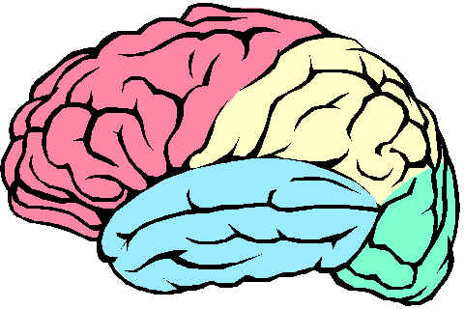
46
- LA VISION OSTEOPATHIQUE DE L'INFERTILITE -
^{Axe moteur / Axe sensitif}
Libérer le système ostéo-articulaire
Redynamiser le système hormonal
Rééquilibrer le système nerveux
^{neurovégétatif}
^{Libérer le système vasculaire}
^{Libérer l'émotionnel}
^{Action holistique complète}
Notes:
91

Slide 92
56
- LES TESTS CLINIQUES -
Notes:
92

Slide 93
48
- La Consultation -
- L'examen clinique -
- Tests principaux et spécifiques de l'examen clinique orienté vers la fertilité -
- 1 - Test de la flexion plantaire
- 2 - Test des cuboïdes
- 3 - Test des fascias des membres inférieurs
- 4 - Test des membranes obturatrices
- 5 - Test des fosses ischiatiques
- 6 - Test de la mobilité et motilité sacrée
- 7 - Test du pelvis a 3 points
- 8 - Test d'inhibitions mécaniques à partir du sacrum (test essentiel)
- 9 - Test des lames Sacro-Recto-Génito-Pubiennes (SRGP) d'après C. Ageron-Marque
- 11 - Test de l'utérus et de ses annexes par voie interne
- 12 - Test des fascias pelviens
- 13 - Test global des liquides abdominaux (Test essentiel)
- 14 - Test du mésentère
- 15 - Test de l'aorte
- 16 - Test thoraco hépatique et thoracique général
- 17 - Test des cylindres thoraciques
- 18 - Test latéral du thorax
- 19 - Test de la coupole diaphragmatique droite
- 20 - Test des reins (test essentiel)
- 21 - Test de la coupole diaphragmatique gauche
- 22 - Test de l'orifice supérieur du thorax (test essentiel)
- 23 - Test des 1ères et 2èmes côtes (test essentiel)
- 24 - Test de c0/c1
- 25 - Test global du crâne
- 26 - Test du socle crânien
- 27 - Test de la face
- 28 - Test du maxillaire supérieur
Notes:
93

